Slide 1
Природные зоны Африки

Slide 2
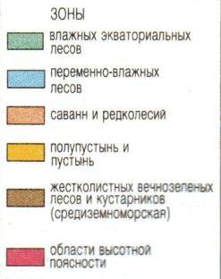

Slide 3
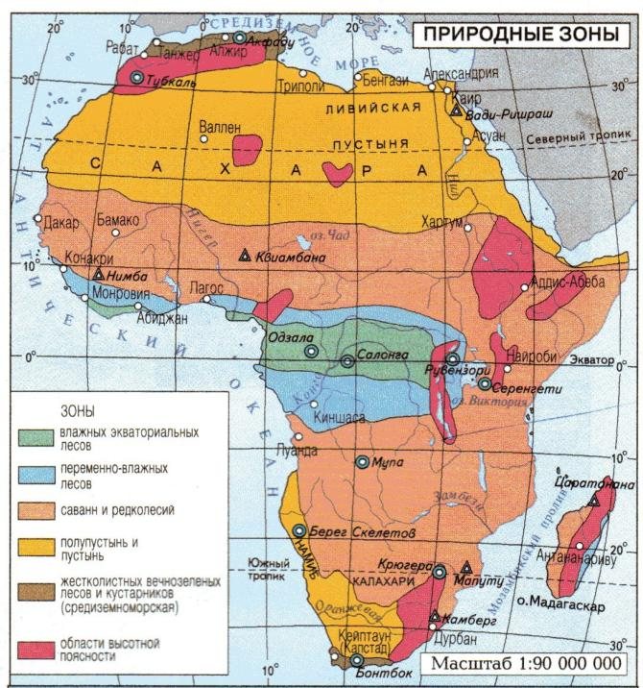
Влажные
Экваториальные и
Переменно-влажные
леса

Slide 4

Условия формирования Экваториальных лесов
Влага
Тепло

Slide 5
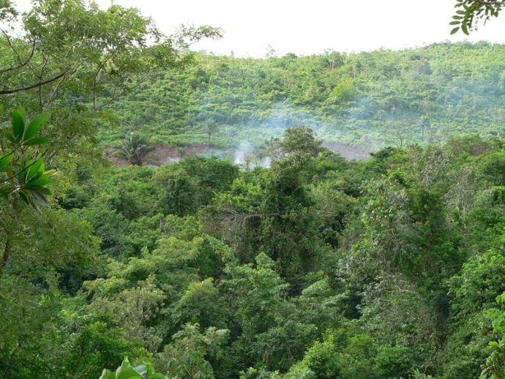
Деревьев около 1000 видов.

Slide 6
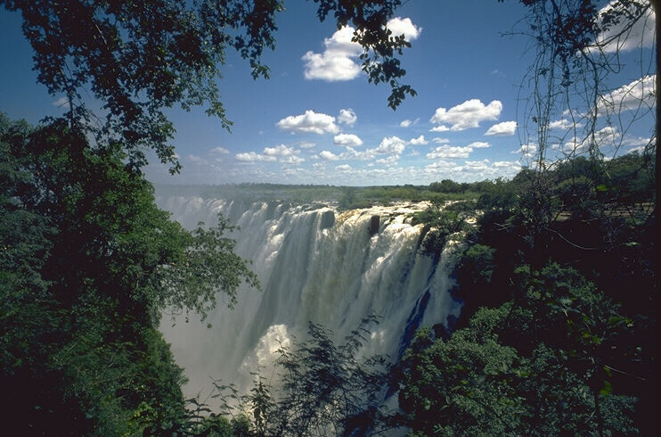

Slide 7
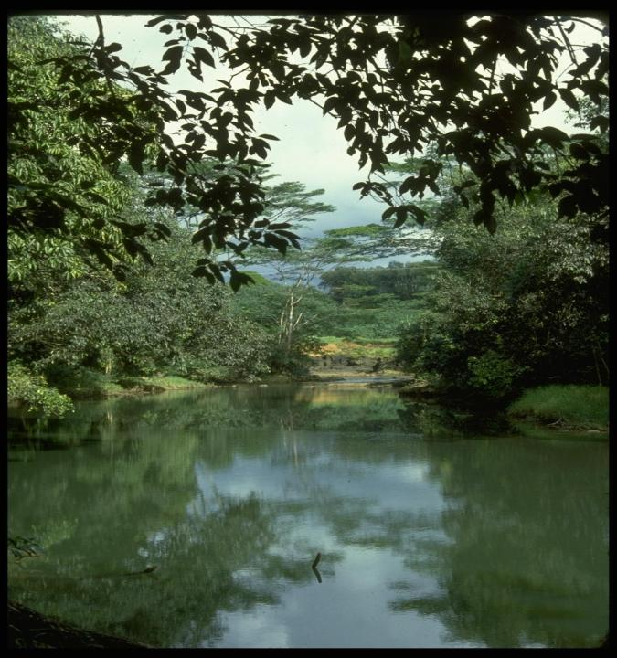
Непроходимая стена
деревьев, кустарников
придают лесу
таинственность, величие.

Slide 8
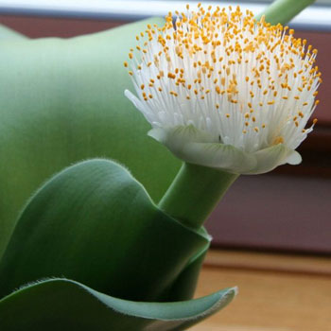
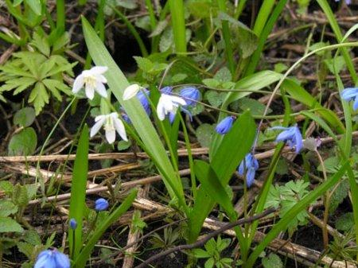
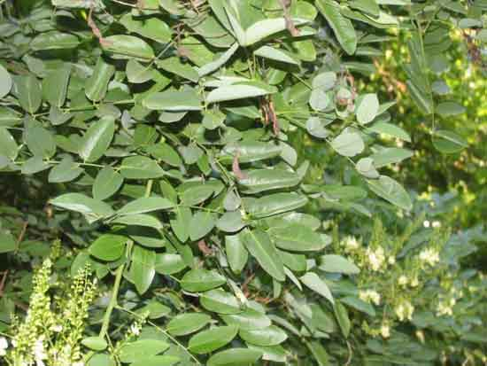
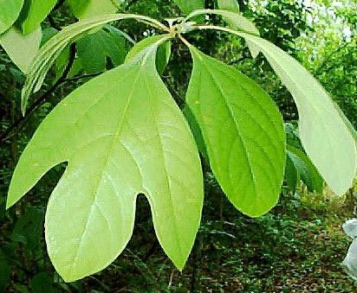
Сцилла
Гемантус
Софора
Сассафрас

Slide 9
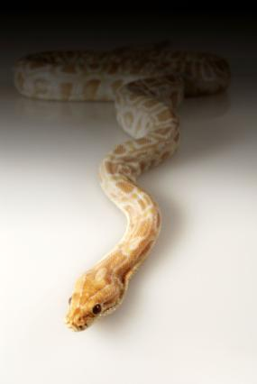
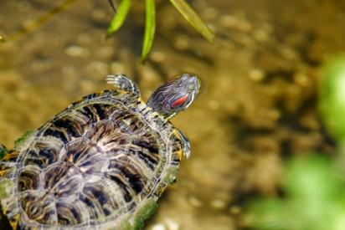
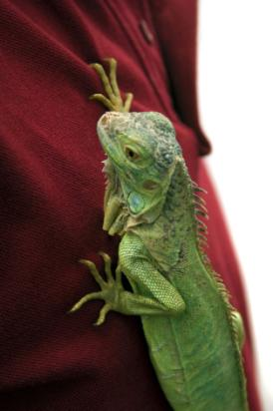
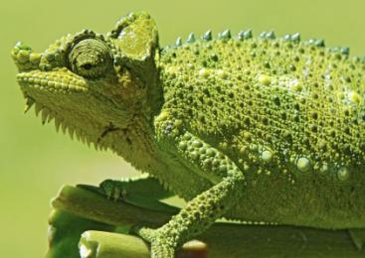
Животные экваториальных лесов

Slide 10
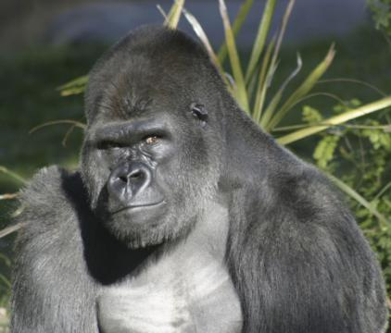
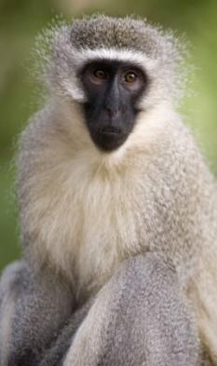
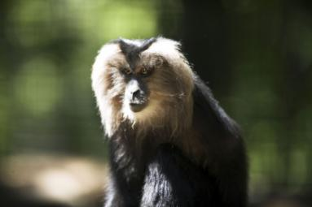
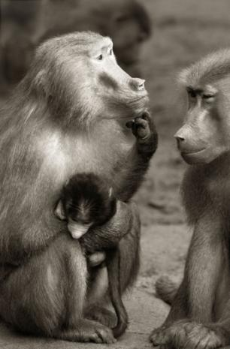
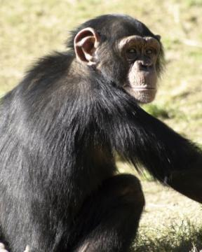
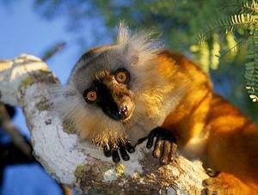

Slide 11
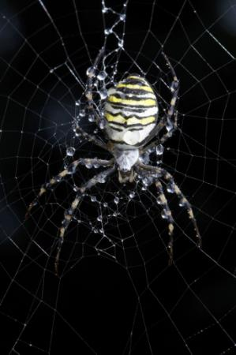
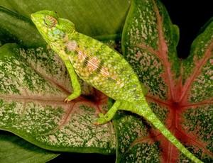
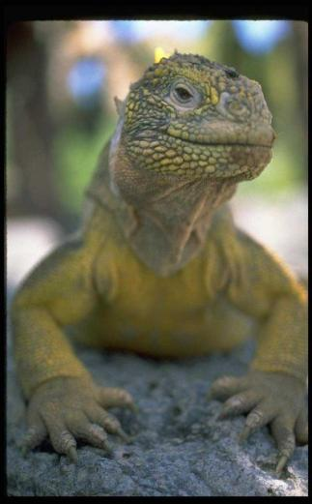
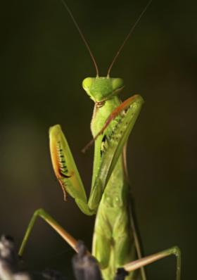
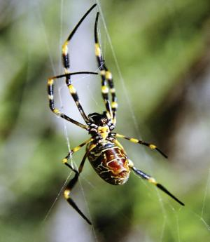

Slide 12
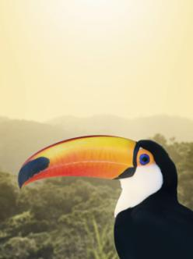
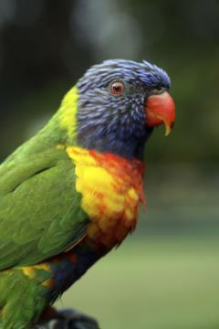
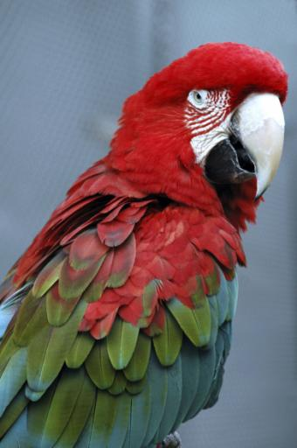
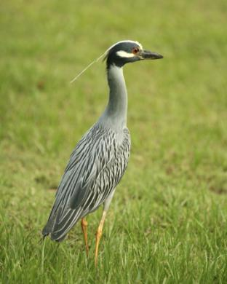
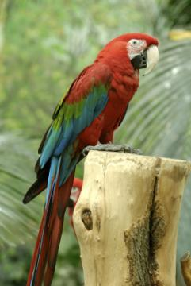
Птицы
экваториальных
лесов

Slide 13
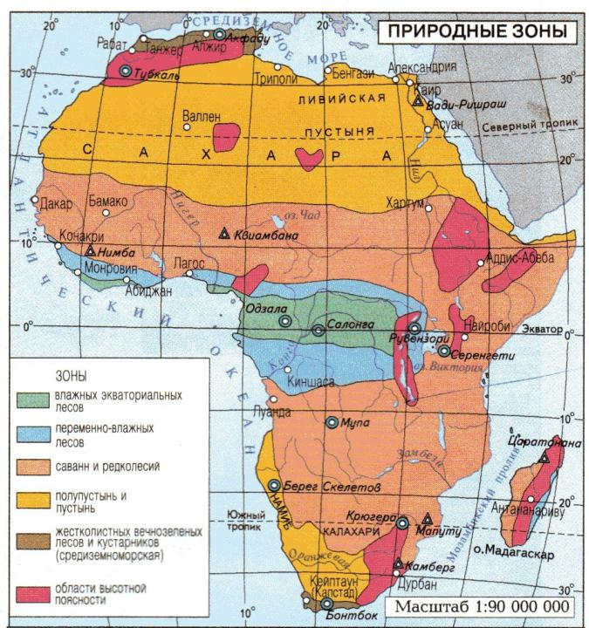
Саванны
и
редколесья

Slide 14
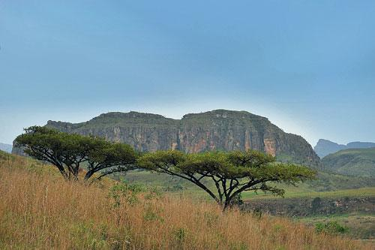
Саванны занимают 40% материка.

Slide 15
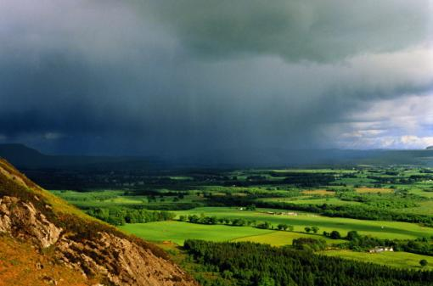
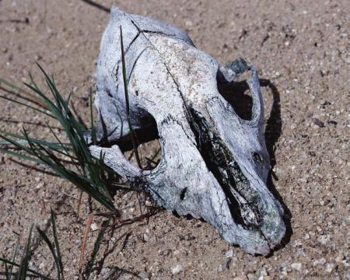
Сезоны дождей
сменяются засухами

Slide 16
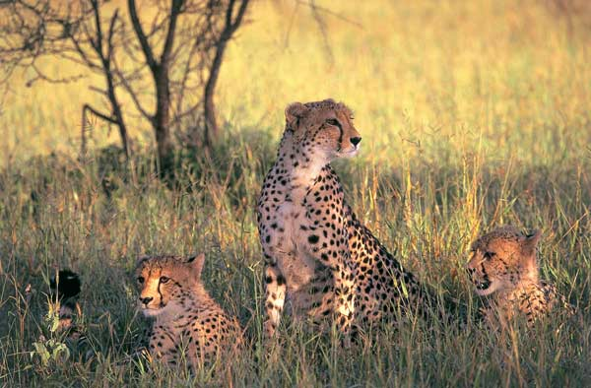
Животные саванн

Slide 17
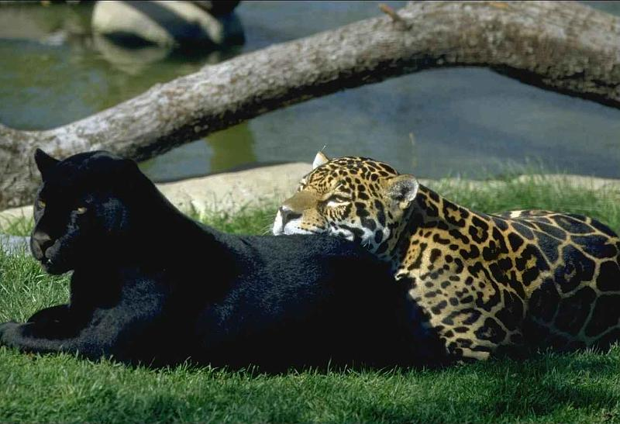

Slide 18
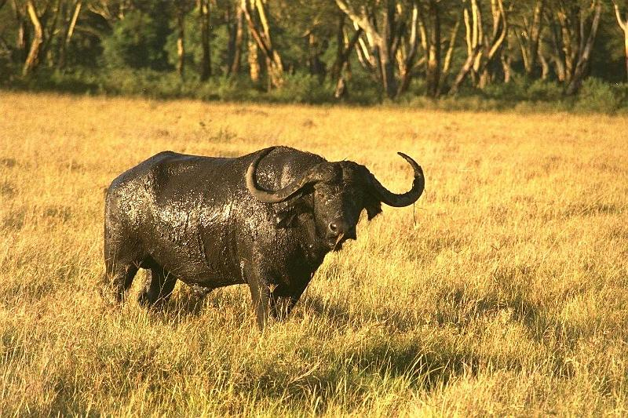

Slide 19
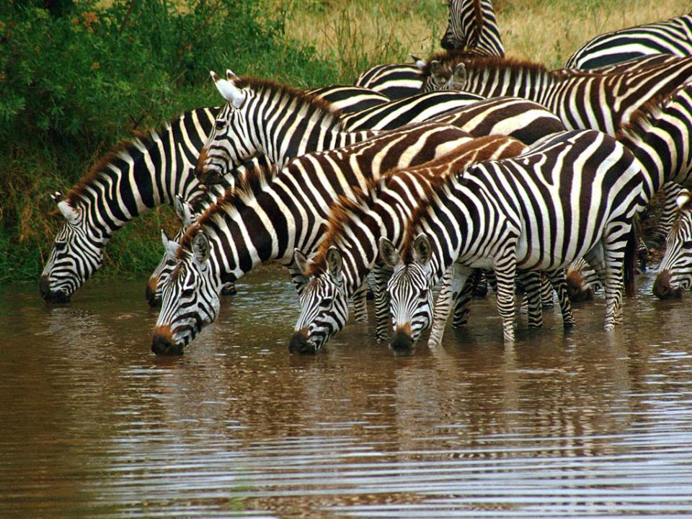

Slide 20
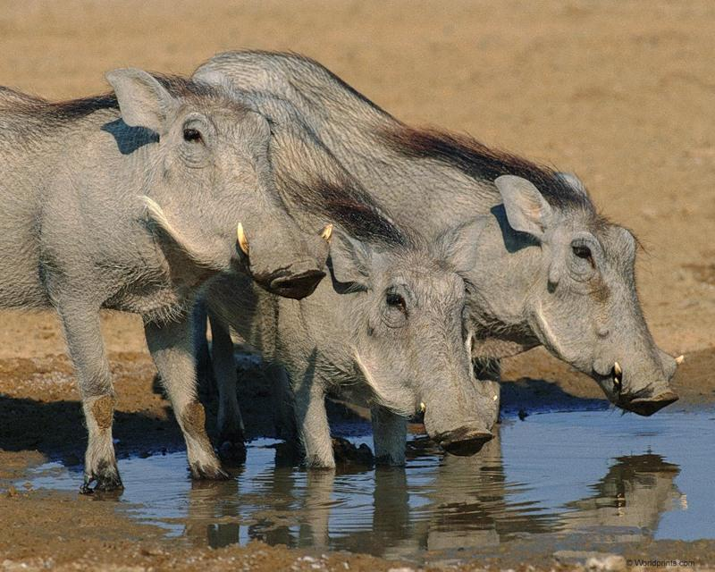

Slide 21
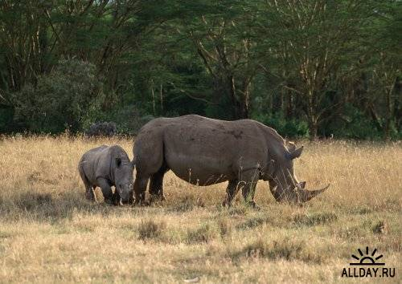

Slide 22
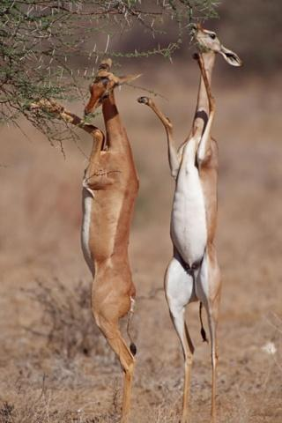
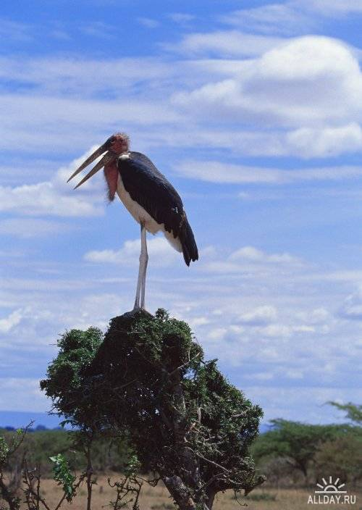

Slide 23
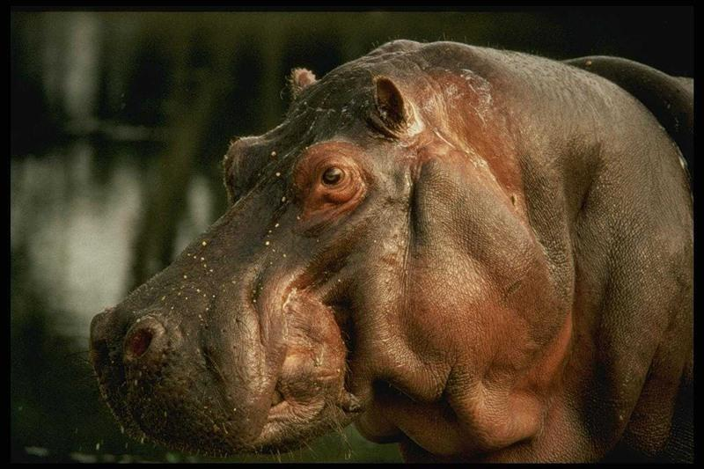

Slide 24
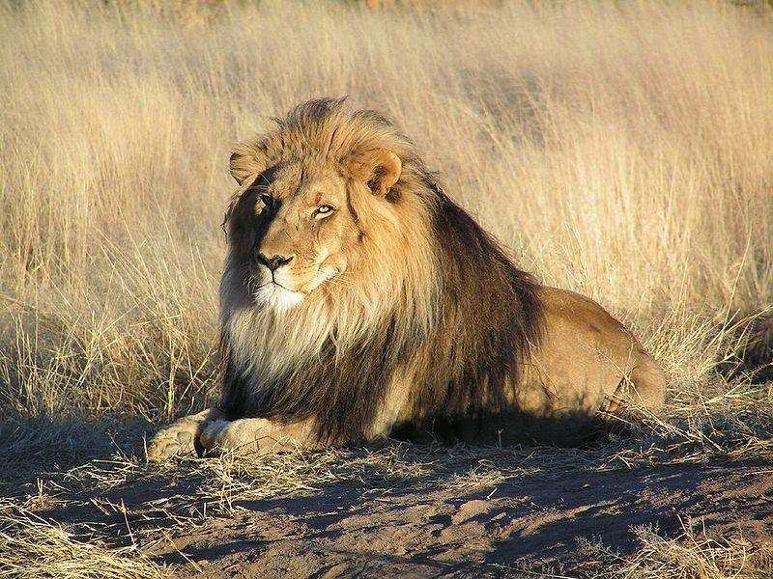

Slide 25
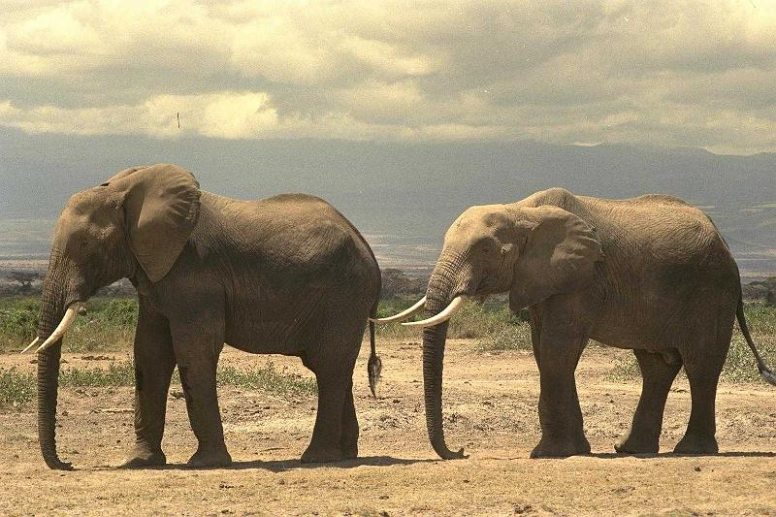

Slide 26
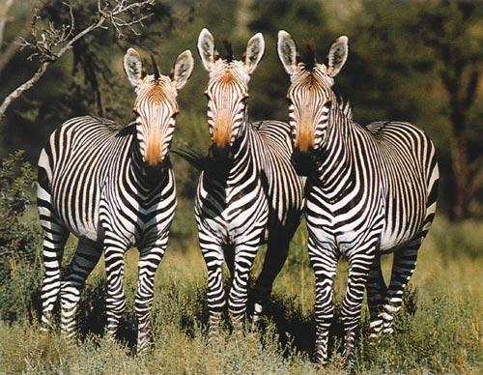

Slide 27
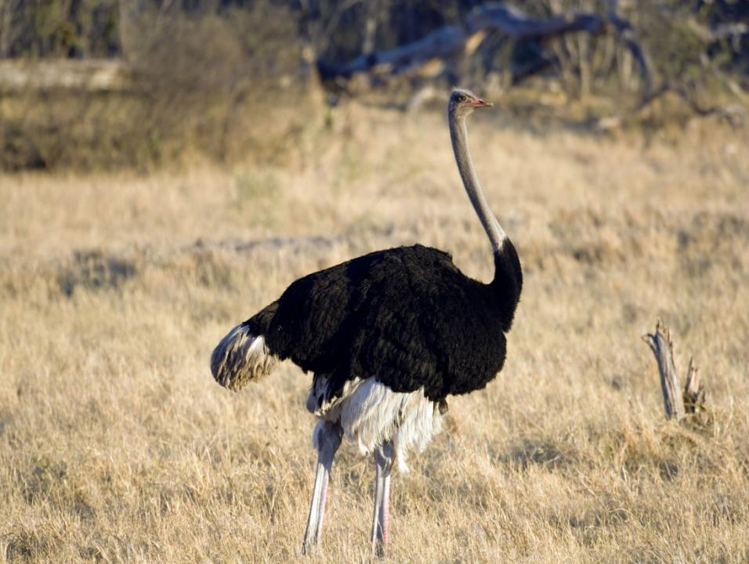

Slide 28
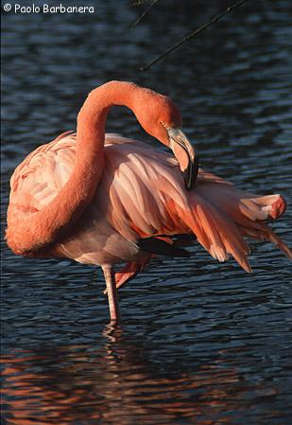
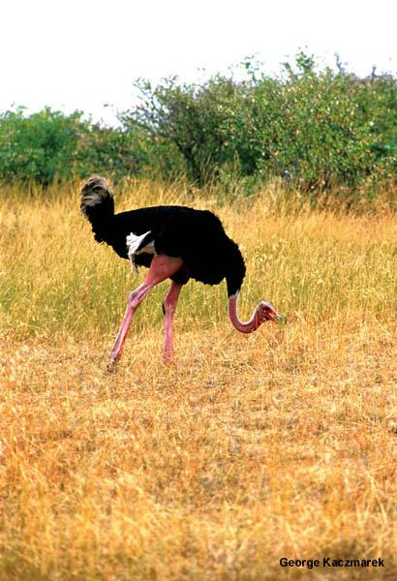

Slide 29
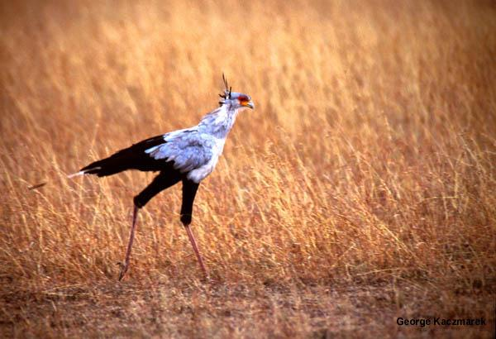

Slide 30
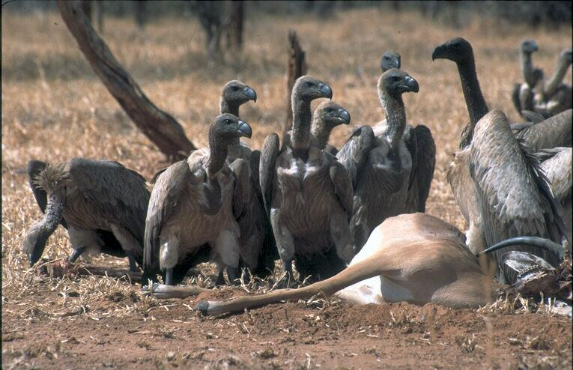

Slide 31

Нигде в мире нет такого скопления животных, как в африканских саваннах. Такое разнообразие благодаря изобилию пищи!!!

Slide 32

Растения саванн

Slide 33



Slide 34


Растения саванн стойко переносят засуху

Slide 35

Саванны после сезона дождей

Slide 36

Саванны в сезон засухи

Slide 37

Тропические
пустыни

Slide 38

Условия формирования тропический пустынь
Летняя жара
достигает 40-50⁰C в тени
Годовая сумма
осадков ‹100мм

Slide 39

Растительный мир тропических пустынь чрезвычайно беден

Slide 40


Slide 41





Slide 42

Уникальное и удивительное растение пустынь - вельвичия

Slide 43

Короткий ствол поднимается на 50 см, а кожистые листья вырастают до
3 м. возраст вельвичии может достигать 150 лет

Slide 44

В пустынях встречаются островки жизни-оазисы

Slide 45


Растения пустынь –суккуленты, стойко переносят жару

Slide 46


Slide 47

Большие суточные и годовые колебания температур вызывают сильное выветривание

Slide 48

Животные пустынь приспособлены к условиям пустынного климата

Slide 49


Slide 50


Slide 51


В пустыне встречаются шакалы, гиены, лисицы

Slide 52



Slide 53



Slide 54


Slide 55


Slide 56



Slide 57
Природные зоны Африки уникальны и очень ранимы.

